Slide 1
Repuestos RS
Cierre Sprint 1 – Avances Sprint 2
Alumno: Sebastián Flores
Asignatura: PT4614 Capstone – Sección 005D
Profesor: Fabián Álvarez
Fecha: 15/10/2026

Slide 2
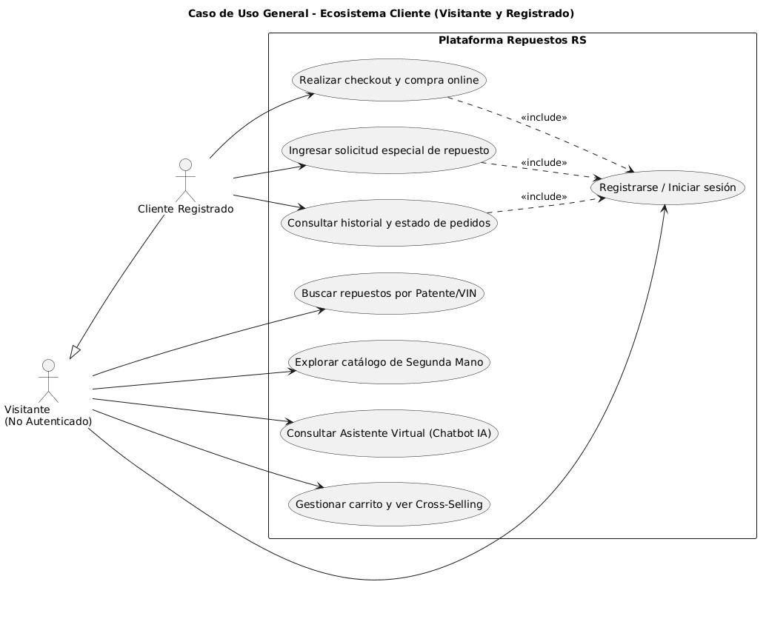

Slide 3
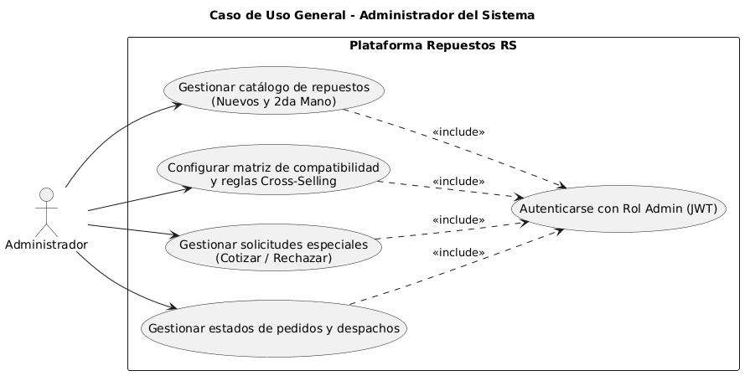

Slide 4
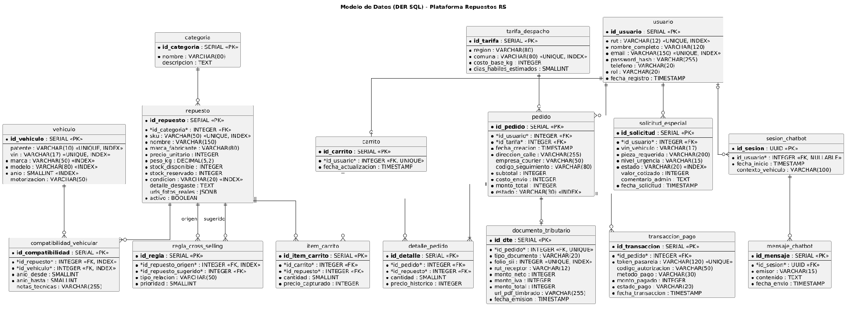

Slide 5
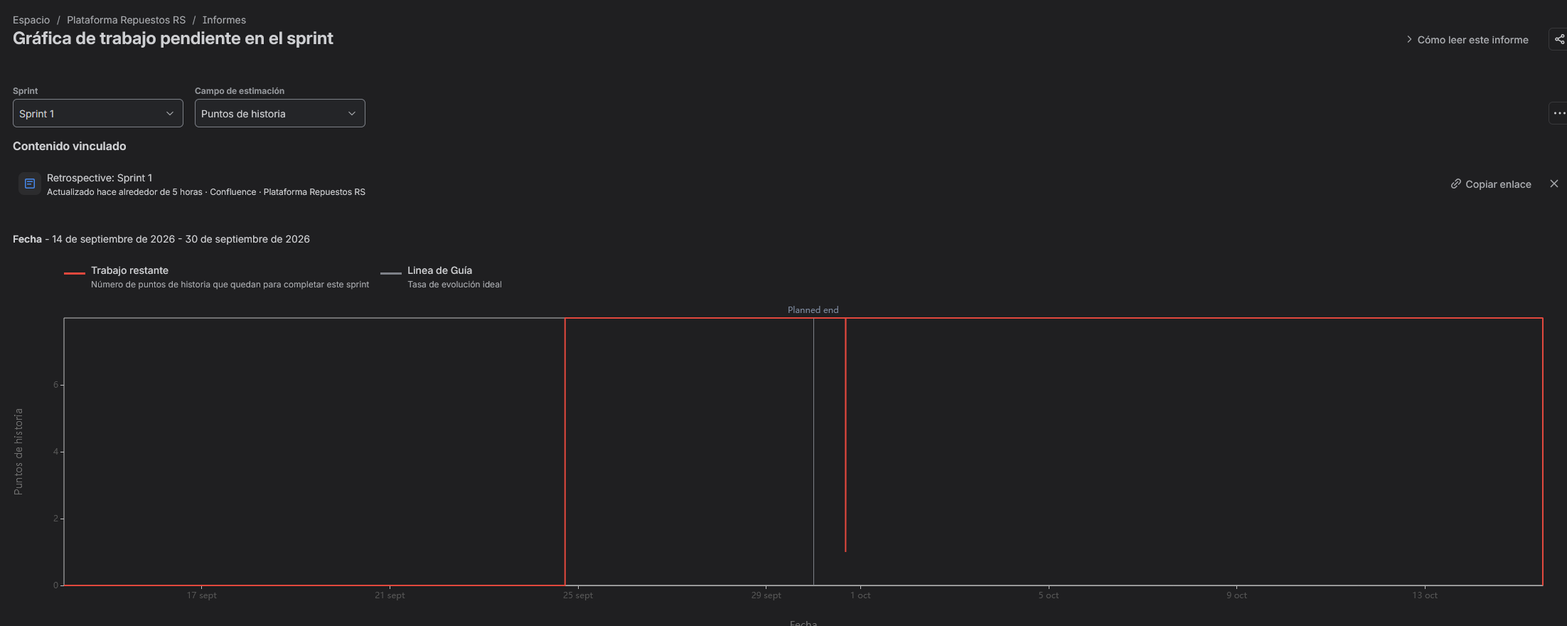
Burndown Chart

Slide 6
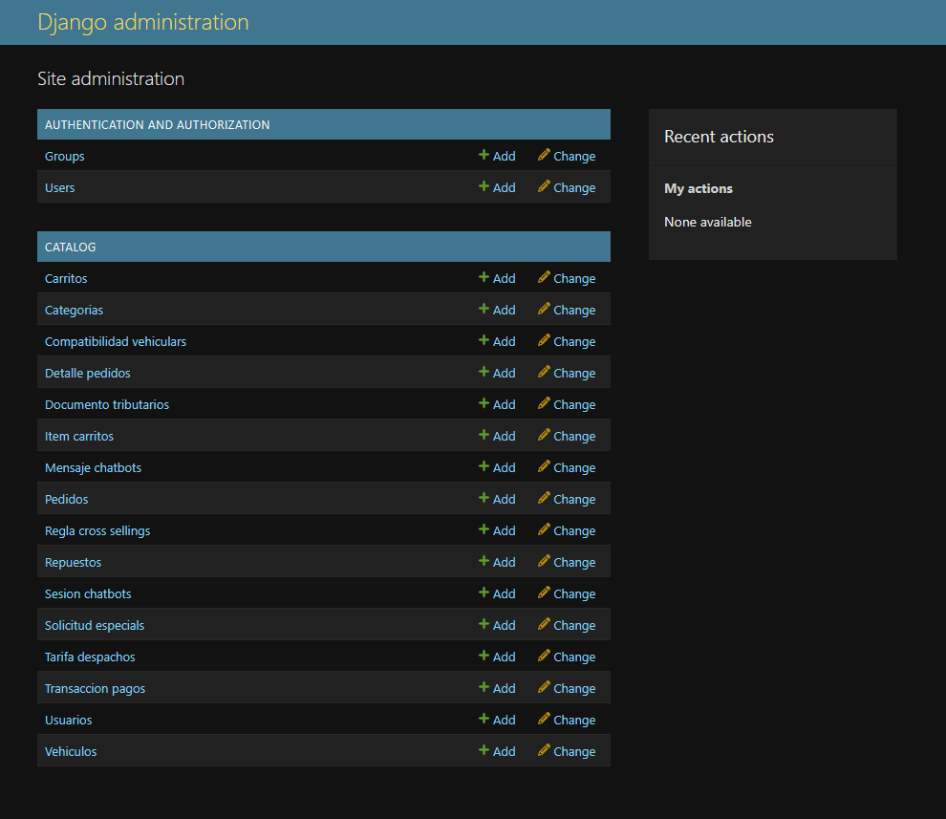
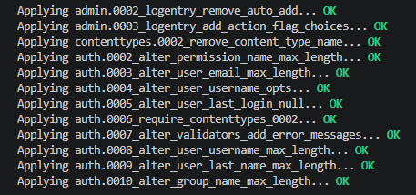

Slide 7
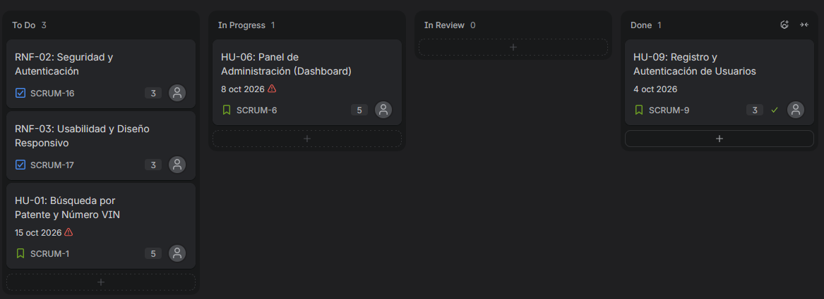
Tablero Sprint 2

Slide 8
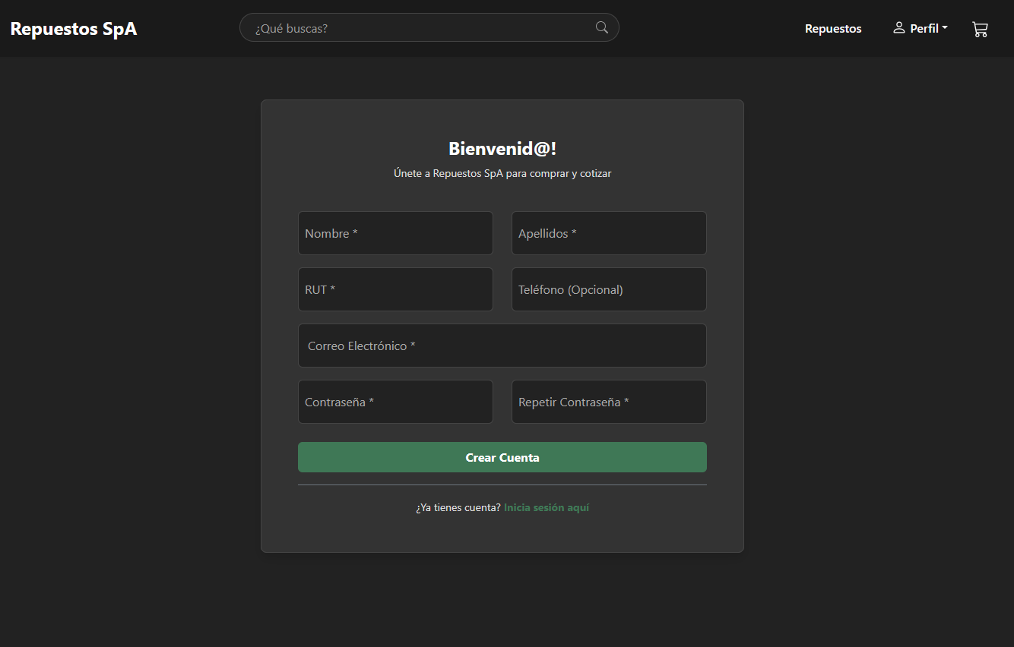
Registro de Usuarios

Slide 9
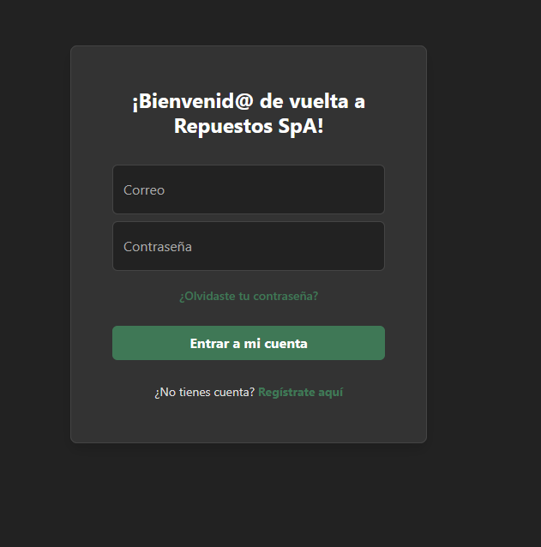
Login

Slide 10
Conclusión y Próximos Pasos
Consolidación de la Arquitectura Base: La resolución de observaciones en los Casos de Uso y la normalización del modelo relacional a 16 tablas garantizan la escalabilidad futura.
Gestión de Retrasos y Adaptación Ágil: Ante las demoras en la fase de diseño teórico, se ejecutó una reestimación de Puntos de Historia y un ajuste del cronograma en Jira para transparentar el avance real.
Mitigación de Riesgos Técnicos: El tiempo extra invertido en el diseño previno refactorizaciones costosas durante la etapa de programación.
Transición Exitosa al Desarrollo: El proyecto ya superó la etapa documental; el entorno backend local y el ORM de Django ya están configurados y conectados a la base de datos.
Foco a Corto Plazo (Sprint 2): Desarrollo del CRUD principal, lógica del carrito de compras y gestión de perfiles de usuario.
Foco a Mediano Plazo (Sprint 3): Integración de servicios de terceros, incluyendo la pasarela de pagos Webpay y el decodificador de patentes/VIN.

